Slide 1


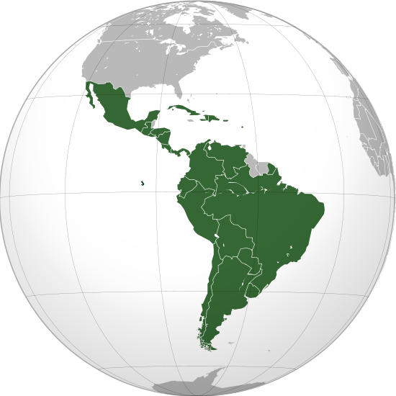
Red Latinoamericana de desarrollo regional
y territorial
Sérgio Duarte de Castro
Secretário de Desenvolvimento Regional
Junho de 2013

Slide 2
Contexto en América Latina y el Caribe
Paso histórico: el fortalecimiento de los procesos democráticos en los países;
El renovado interés en el fortalecimiento del papel de las políticas estatales y públicas;
La superación de la vista de la planificación a corto plazo;
La incorporación de la perspectiva regional y territorial en las políticas de desarrollo ;
Los desafíos que enfrentan los países para cumplir con las exigencias de un desarrollo territorial más inclusivo – equidad - y promover el fortalecimiento de la capacidad institucional;
Interés mostrado en diversos foros internacionales y regionales, incluidas las últimas reuniones: Bogotá (EurosociAL septiembre de 2012), Santiago de Chile (CEPAL, noviembre de 2012), Brasilia (CNDR, março de 2013), Lima (Eurosocial, mayo de 2013);

Slide 3
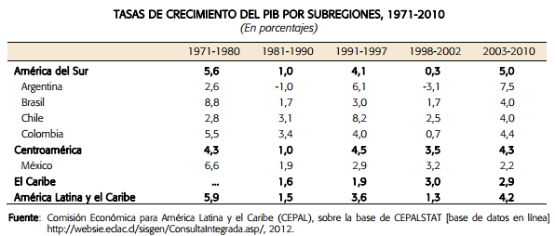
La recuperación del crecimiento de América Latina y el Caribe

Slide 4
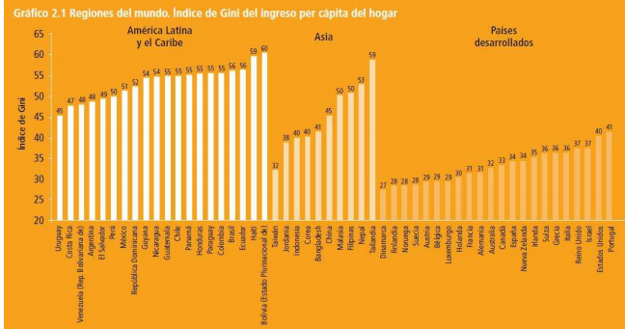
No sólo la desigualdad social , sino también regional

Slide 5
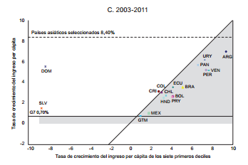
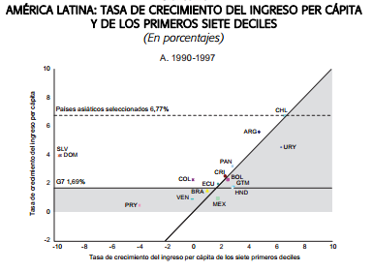
Procesos de “convergencia inclusiva” 2003-2011

Slide 6
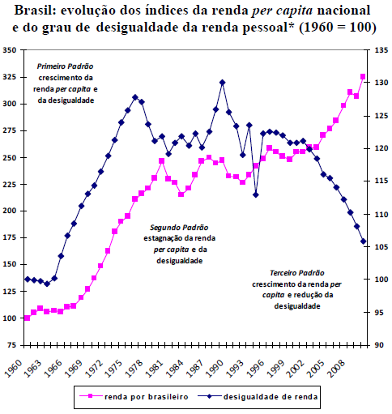
Nuevo Modelo de Desarrollo
2,5% aa
84-03
4,3% aa
03-11
7,5% aa
47-80
Fonte: IBGE/Contas Nacionais (elaboração Ipea)
*Índice de Gini

Slide 7
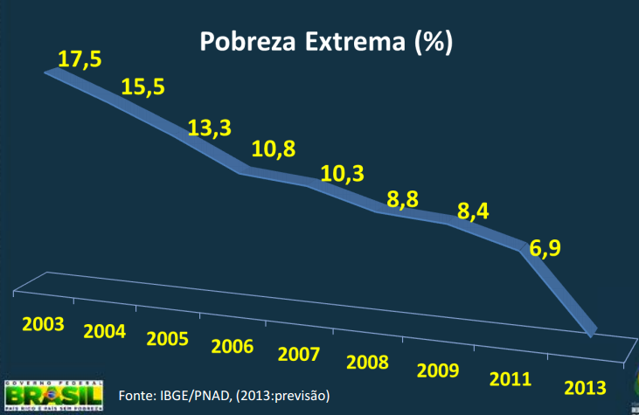
Nuevo Modelo de Desarrollo

Slide 8
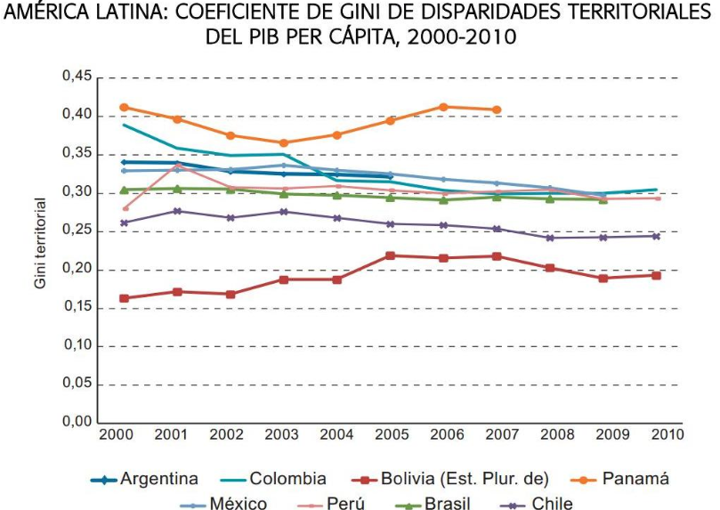

Slide 9
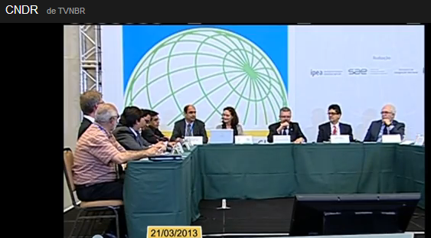
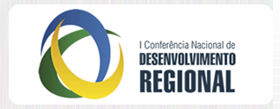
Red Latinoamericana de desarrollo regional y territorial
Objetivo
Espacio para el diálogo y el intercambio de experiencias entre los países en materia de políticas de desarrollo regional y territorial

Slide 10
Red Latinoamericana de desarrollo regional y territorial
Los proponentes:
Ministerio de la Integración Nacional (MI)
Instituto de Investigación Económica Aplicada (IPEA)
Comisión de las Naciones Unidas para América Latina (CEPAL)
Programa Regional para la Cohesión Social en América Latina (EuroSocial)
Centro de Desarrollo de la Organización para la Cooperación y el Desarrollo Económico (OCDE)
Países firmantes de la Declaración de Intenciones (21/03/2013):
ARGENTINA
BOLIVIA
CHILE
COSTA RICA
GUATEMALA
HONDURAS
PARAGUAY

Slide 11
Red Latinoamericana de desarrollo regional y territorial
Bases para el Plan de Trabajo de la Red:
Crear un “Observatorio de Políticas Públicas para el Desarrollo Regional” con el registro de las políticas, programas y experiencias en curso para el desarrollo regional y territorial en América Latina y el Caribe;
Promover eventos para el intercambio de conocimientos y experiencias en materia de política de desarrollo regional y territorial de los países;
Mejorar la comparabilidad de las bases de datos e indicadores regionales, para apoyar el seguimiento y la evaluación de los resultados de la aplicación de las políticas regionales en sus respectivos países;

Slide 12
Red Latinoamericana de desarrollo regional y territorial
2013 Acciones en curso:
La planificación para llevar a cabo un Estudio Exploratorio de la Calidad y la Comparabilidad de las Estadísticas Socioeconómicas a Nivel Subnacional en América Latina y el Caribe - Primer inventario de desarrollo económico y social de estadística de los países que se presentarán en el panel Internacional de taller.
Asociación: MI (Brasil), el IICA, ILPES / CEPAL, IPEA, IBGE.
Realización de Estudio de las estrategias de la cohesión territorial en América Latina - Alianza: ILPES / CEPAL, Eurosocial
Planificación del "Taller Internacional - Políticas Nacionales para el Desarrollo Regional en América Latina y el Caribe", lanzamiento oficial. de la REDEPAN e el programa de trabajo de la Red para el año 2014. (Brasilia, dez 2013)

Slide 13
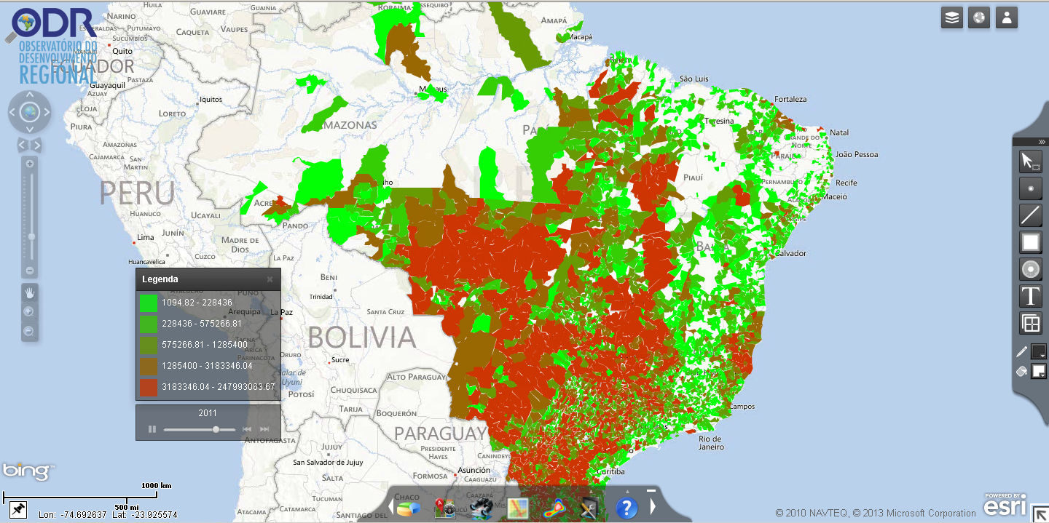
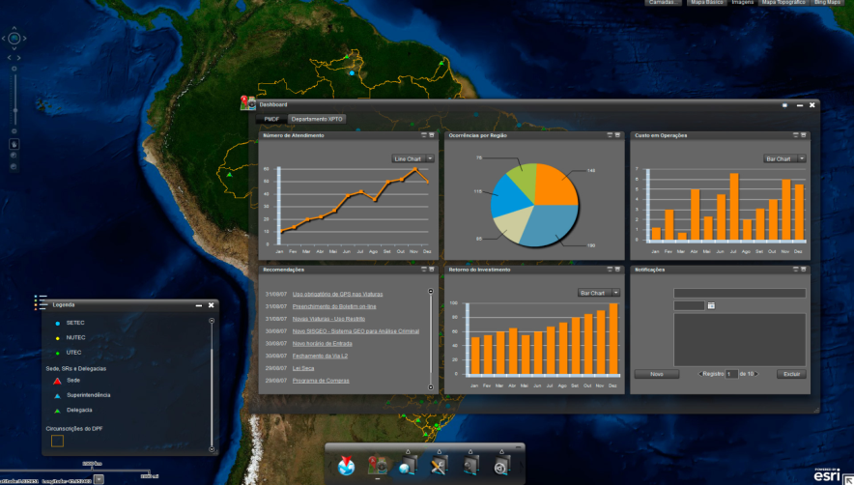
Red Latinoamericana de desarrollo regional y territorial
Pasos siguientes:
Creación de sitio web para albergar el Observatorio de Políticas, una Red Social y una Biblioteca Virtual
Red ODR:
Plataforma georeferenciada de datos e indicadores sobre la dinámica de los países de la región (http://odr.integracao.gov.br/)

Slide 14
Gracias!
Sérgio Duarte de Castro
Secretario Nacional de Desarrollo Regional
+55 (61) 3414-5419
sergio.castro@integracao.gov.br

